Slide 1
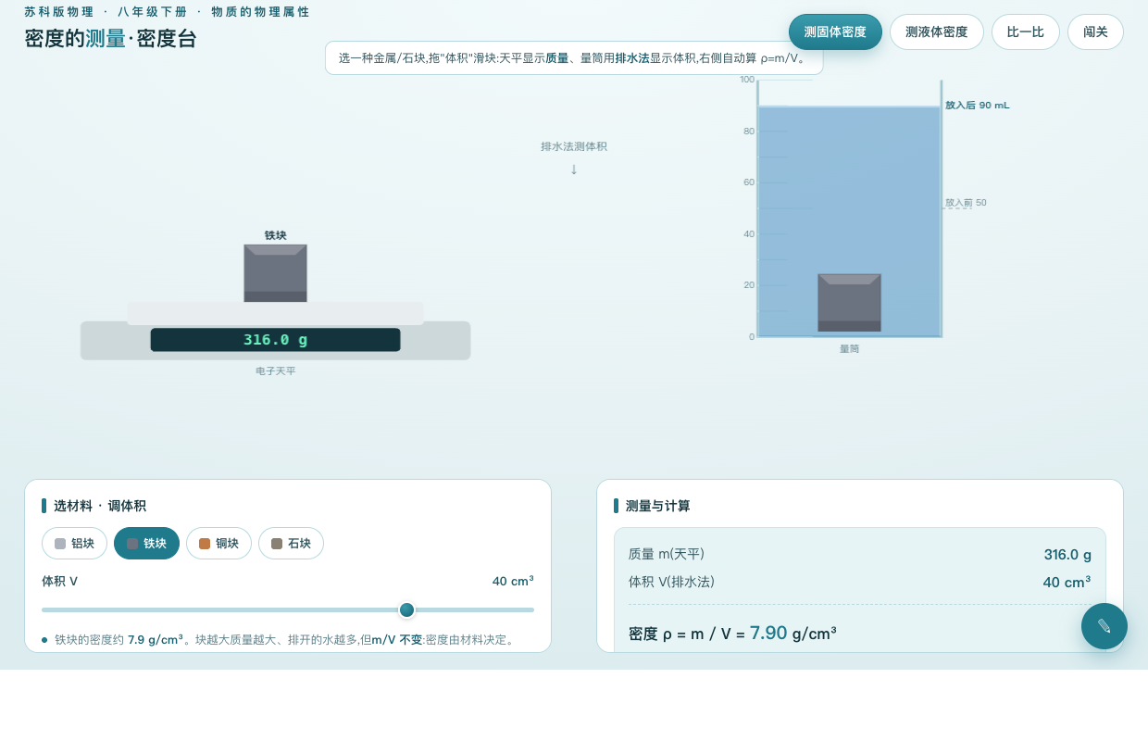
密
天平 + 量筒 · 密度台
密度的测量
苏科版物理 · 八年级下册
ρ = m / V —— 测出物质的"身份证"
▶ 打开密度台

Slide 2
从"谁更重"说起
密
一样大，为什么不一样重?
提出问题
同样大的铁块和铝块，铁块明显更重——为什么?
ρ = m / V
建立概念
密度 = 质量 ÷ 体积 单位：g/cm³、kg/m³
不同物质单位体积的质量不同，这个量叫密度。
今天的任务
用天平和量筒，亲手测出固体、液体的密度。
密度的测量 · 苏科版物理八年级下册
其 二

Slide 3
测量 · 固体
密
天平称质量，排水法测体积
称质量
天平 + 量筒(排水法)
把固体放电子天平上，读出质量 m。
排水法测体积
放进装水的量筒，水面升高的体积就是 V。
算密度
代入 ρ = m / V，得到固体的密度。
▶ 密度台 · 测固体密度
密度的测量 · 苏科版物理八年级下册
其 三

Slide 4
理一理 · 两种测法
密
固体 vs 液体，怎么测
步骤 | 测固体(如铁块) | 测液体(如酒精)
测质量 m | 天平称固体 | 天平称液体
测体积 V | 排水法：量筒水面升高的体积 | 量筒直接读液面
算密度 | ρ = m / V | ρ = m / V
相同的是 ρ=m/V 与用天平称质量；不同的是体积怎么测——固体用排水法，液体直接读量筒。
密度的测量 · 苏科版物理八年级下册
其 四

Slide 5
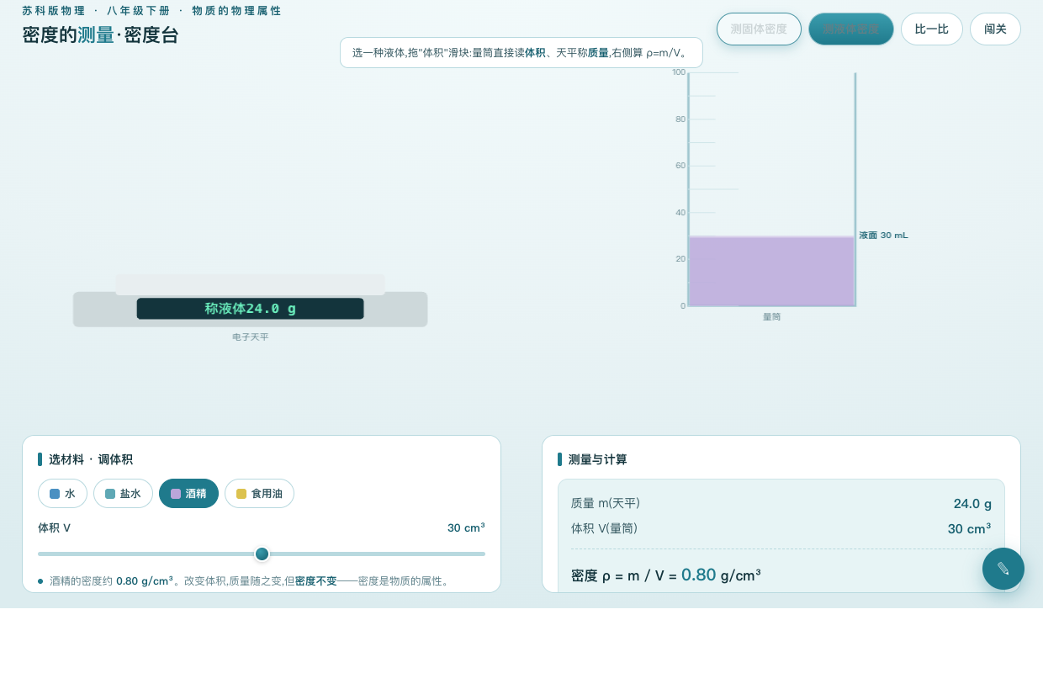
测量 · 液体
密
量筒读体积，天平称质量
读体积
量筒读体积 · 天平称质量
把液体倒进量筒，直接读出体积 V。
称质量
用天平称出这些液体的质量 m。
算密度
同样用 ρ = m / V 算出液体密度。
▶ 密度台 · 测液体密度
密度的测量 · 苏科版物理八年级下册
其 五

Slide 6
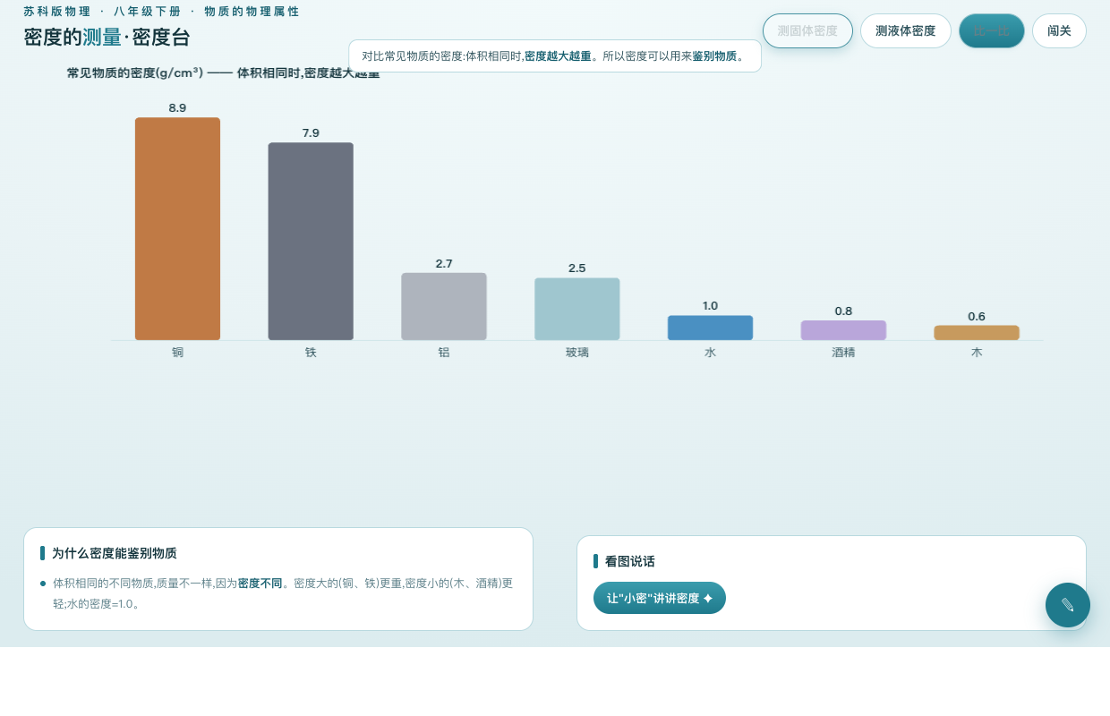
辨一辨 · 物质属性
密
密度，是物质的"身份证"
大小无关
常见物质密度对比
同种物质，取大块小块，密度都一样。
能比质量
体积相同时，密度大的更重(铜、铁)。
能辨物质
密度像"身份证"，可以用来鉴别物质。
▶ 密度台 · 比一比
密度的测量 · 苏科版物理八年级下册
其 六

Slide 7
小结 · 板书
密度的测量
ρ = m / V
▶ 密度台 · 闯关
测质量 m
测体积 V
密度是属性
用天平
固体排水法 / 液体读量筒
同种物质密度一定
单位：1 g/cm³ = 1000 kg/m³ 水的密度 = 1.0 g/cm³
密度的测量 · 苏科版物理八年级下册
其 七

Slide 8
课后 · 作业
密
测一测，算一算
必做
写出测一块小石块密度的实验步骤(用到天平、量筒、水)，并写出密度公式。
实践
查出水、铁、铝、酒精的密度，算一算体积都是 10 cm³ 时它们各重多少克。
挑战
一块金属 89 g、体积 10 cm³，算出密度，对照密度表判断它可能是什么金属。
密度的测量 · 苏科版物理八年级下册
其 八

Slide 9
ρ = m / V
称一称、量一量，密度就藏在 m 和 V 里
密度的测量 · 苏科版物理八年级下册
其 九

